Slide 1

Corso di laurea in Ingegneria Informatica Anno Accademico 2023/2024 Analisi tweet uragano Harvey
DIPARTIMENTO DI
INGEGNERIA INFORMATICA,
MODELLISTICA, ELETTRONICA
E SISTEMISTICA
Niccolò Bossio 257091
Francesco Arci 252372

Slide 2
Uragano Harvey
L'uragano Harvey è stato uno dei più devastanti uragani ad aver colpito gli Stati Uniti negli ultimi decenni, causando danni estesi, inondazioni catastrofiche e perdite umane.
Harvey si forma il 17 agosto 2017 come una depressione tropicale nell'Atlantico orientale, inizialmente indebolito, si riorganizza nel Golfo del Messico e inizia a intensificarsi rapidamente.
Il 25 agosto, diventa un uragano di categoria 4 sulla scala Saffir-Simpson, con venti sostenuti fino a 215 km/h. Tocca terra vicino a Rockport, Texas, il 25 agosto, portando con sé venti forti e piogge torrenziali.
Staziona sul Texas per diversi giorni, scaricando quantità eccezionali di pioggia, soprattutto nell'area di Houston e nelle contee circostanti. Alcune aree hanno registrato oltre 1000 mm di pioggia, un record per il Texas.
Dopo circa 4 giorni l'uragano comincia a perdere potenza fino ad esaurirsi completamente facendo segnare un bilancio di almeno 68 morti e una stima complessiva di circa 125 miliardi di dollari di danni.

Slide 3
Dataset
Il dataset analizzato si compone dei tweet relativi all'uragano Harvey postati tra il 4 Settembre 2017 e l’8 Settembre 2017. Oltre alle colonne caratteristiche dell'oggetto tweet, il dataset possiede una colonna chiamata AIDRLabel che classifica il tweet in una delle seguenti categorie :
injured_or_dead_people : se il tweet parla di persone ferite o rimaste uccise
relevant_information : se il tweet contiene informazioni rilevanti
caution_and_advice : se il tweet contiene avvertimenti o avvisi riguardanti il disastro che possono essere utili
displaced_and_evacuations : se il tweet contiene informazioni su evacuazioni o persone sfollate
sympathy_and_support : se il tweet mostra supporto per le vittime
response_efforts : se il tweet è correlato alle risposte di aiuto
infrastructure_and_utilities_damage : se il tweet riporta danni ad infrastrutture
personal : se il tweet riporta aggiornamenti personali, soprattutto della situazione e della salute
affected_individual : se il tweet è scritto da persone colpite dalla catastrofe
not_related_or_irrelevant : se il tweet è poco o per niente rilevante con l'uragano
missing_and_found_people : se il tweet riporta di persone scomparse o ritrovate
donation_and_volunteering : se il tweet contiene richieste o invii di donazioni e volontariato

Slide 4
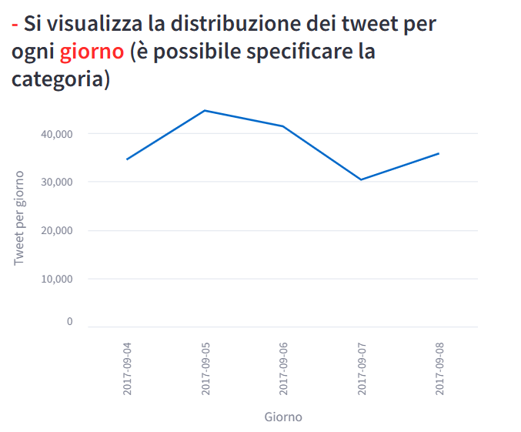
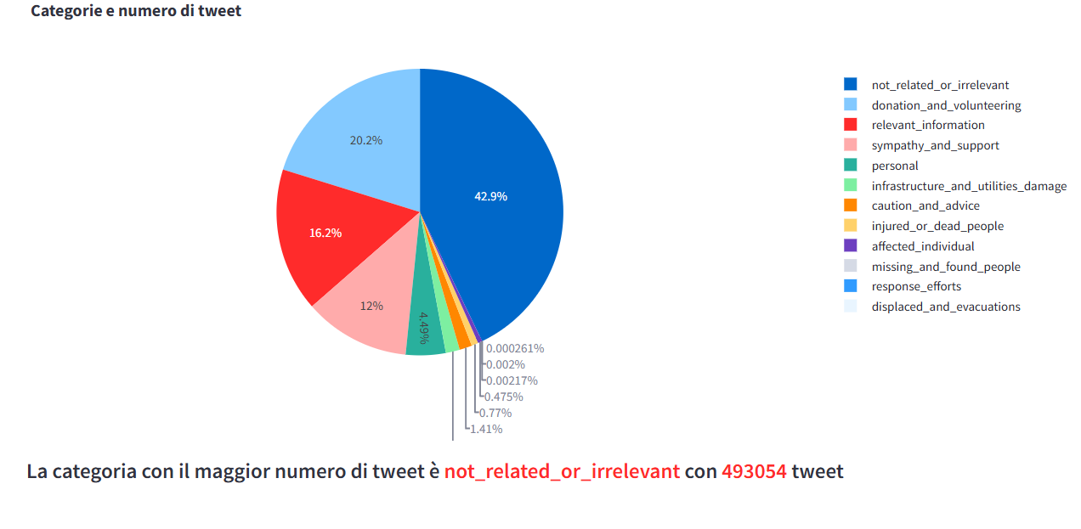
Pagina Distribuzione dei tweet
La query number_of_tweet_for_category(self), mostra il numero di tweet associato a ogni categoria. Il valore è espresso in percentuale.
La query tweet_distribution_for_category(self, category), riporta la distribuzione giornaliera del numero di tweet per la categoria selezionata.

Slide 5
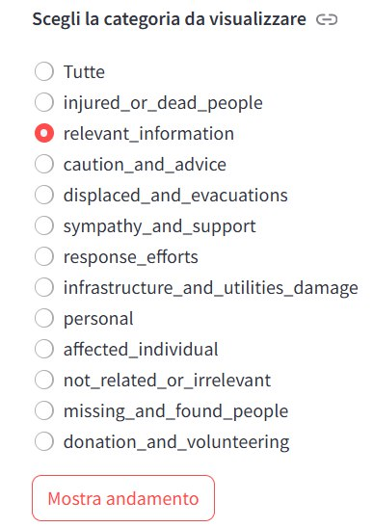
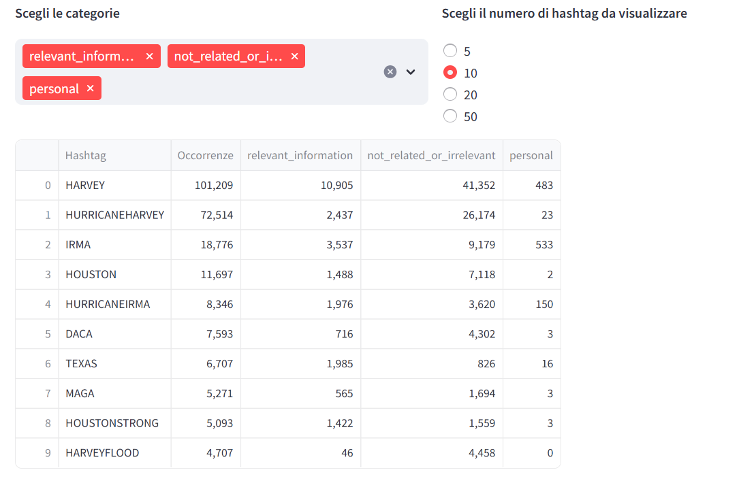
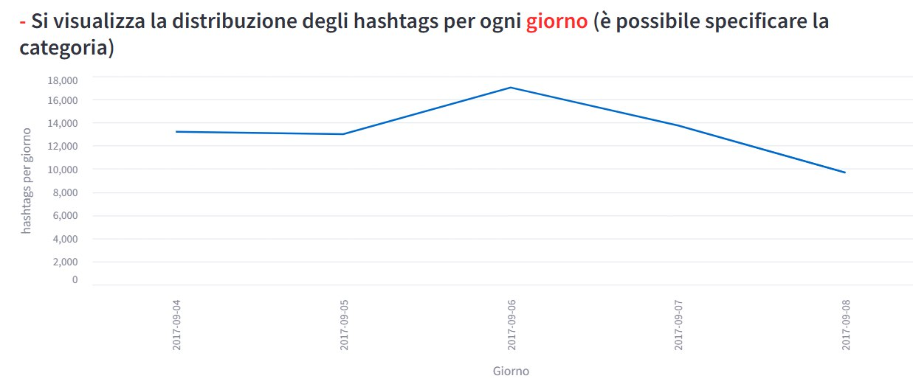
Pagina Top hashtag utilizzati
La query top_n_hashtag(self, categories, n=10), mostra gli n hashtags più utilizzati e, scegliendo le categorie, riporta come le categorie si adattano al trend complessivo.
La query hashtags_distribution_for_category(self, category) mostra la distribuzione giornaliera del numero di hashtags per la categoria specificata

Slide 6
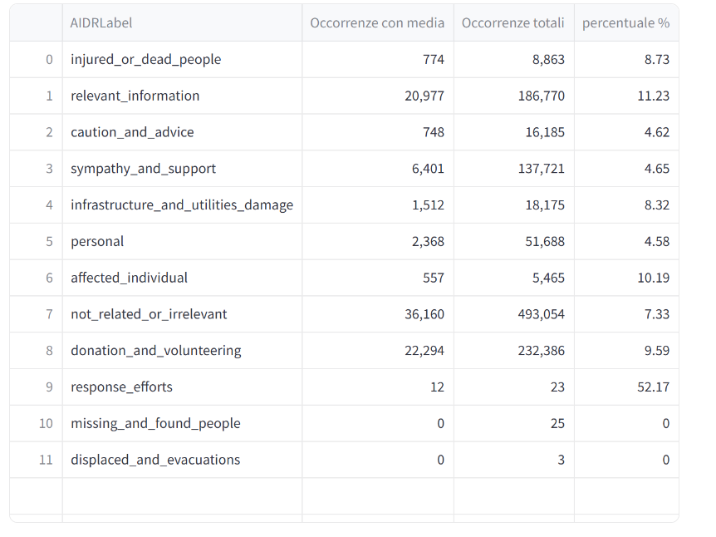
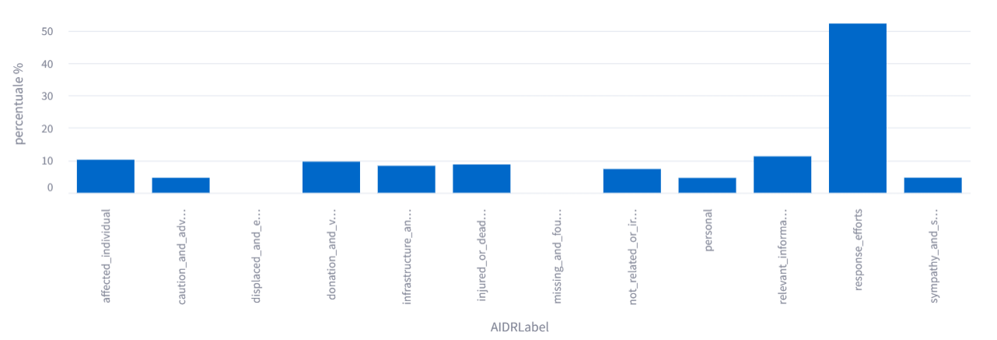
Pagina Tweet con media
La query media_for_category(self) riporta, per ogni categoria e con due visualizzazioni differenti, il numero e la percentuale dei tweet a cui è allegato un contenuto multimediale (foto, video, gif, ecc.).

Slide 7
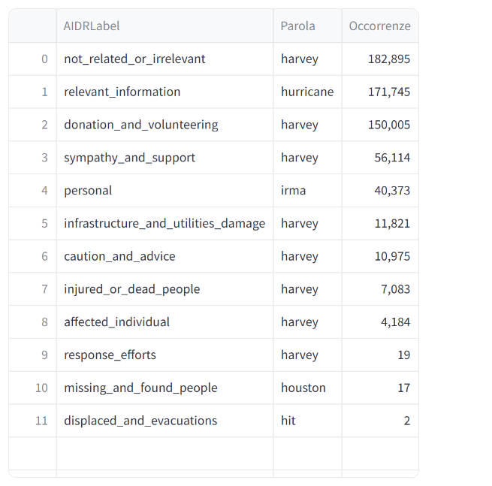
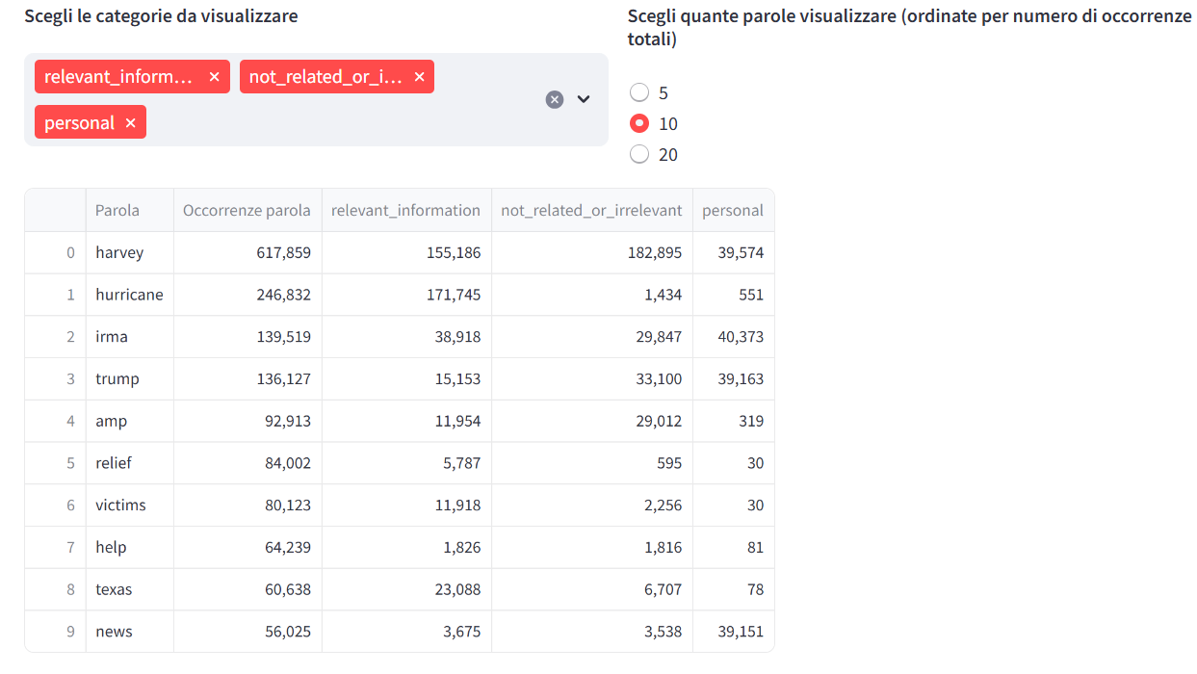
Pagina Analisi dei termini più utilizzati
La query max_word_for_category(self) riporta il singolo termine con più occorrenze per ogni categoria.
La query process_text_data(self, labels, n=10) mostra le n parole più utilizzate e, scegliendo le categorie, riporta come le categorie si adattano al trend complessivo.

Slide 8
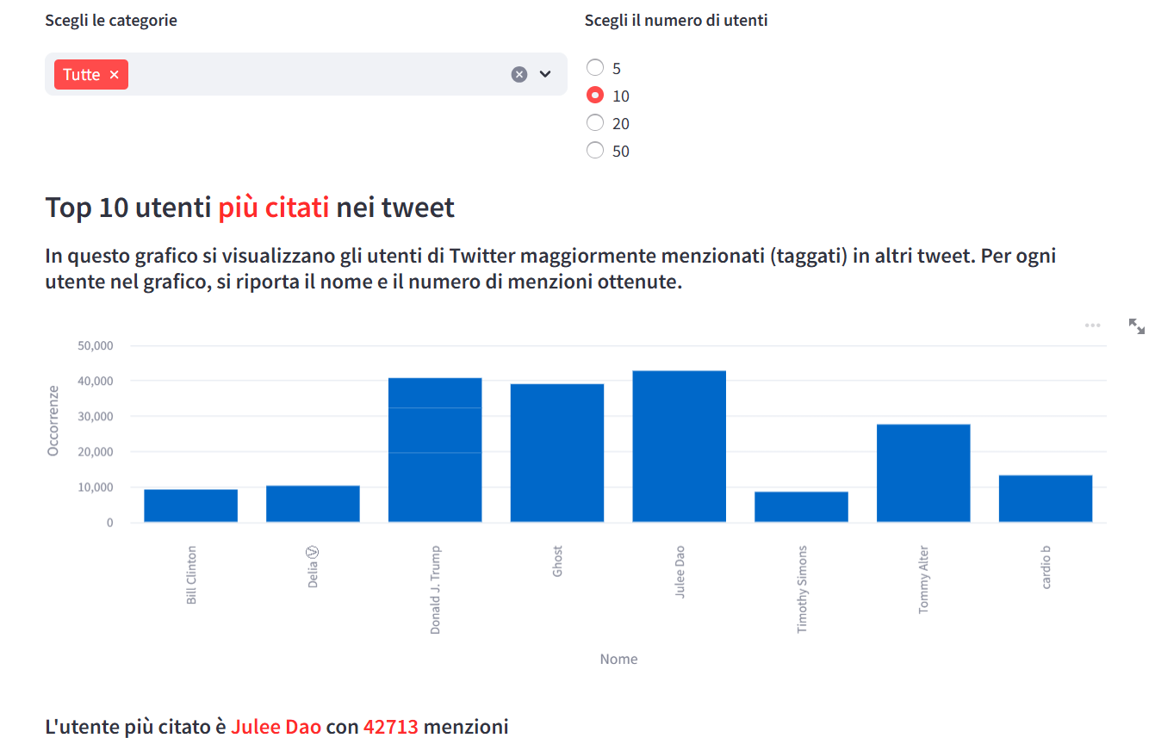
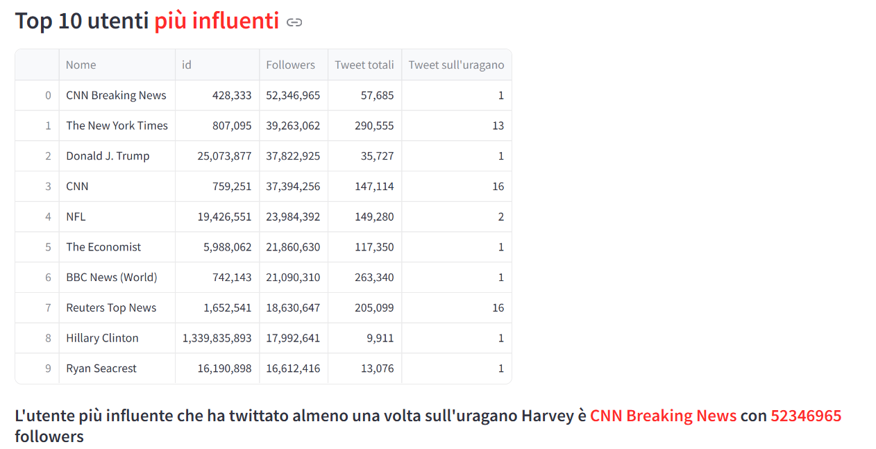
Pagina Utenti più menzionati
La query top_mentioned_for_categories(self, categories, n=5) mostra gli n utenti con più citazioni nei tweet.
La query most_influents_users(self, categories, n=10) riporta gli n utenti più influenti che hanno twittato almeno una volta sull’uragano Harvey.

Slide 9
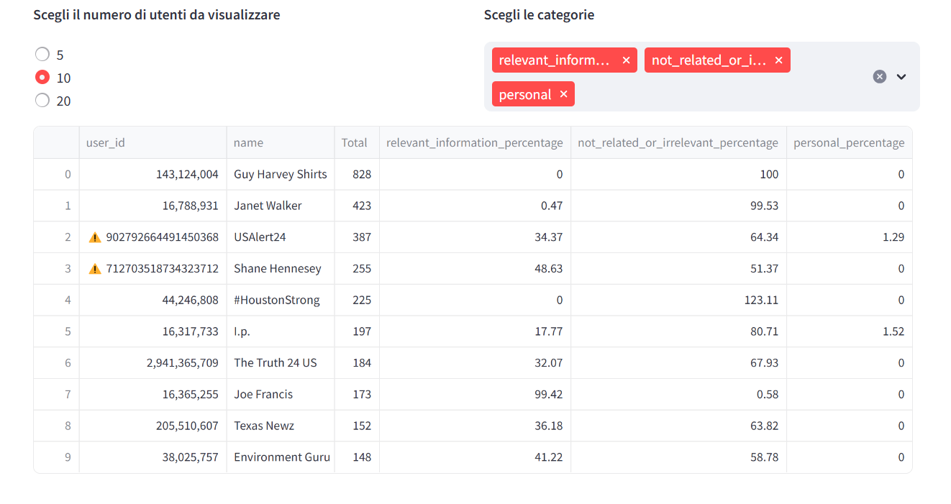
Pagina Top utenti per categoria
La query top_n_user(self, categories, n=10) mostra gli n utenti con il maggior numero di tweet postati sull’uragano Harvey. Selezionando le categorie, viene riportata la percentuale di tweet postati per ciascuna categoria.

Slide 10
Modello di classificazione
Il modello predittivo di classificazione binaria costruito ha lo scopo di analizzare il contenuto di un tweet e classificarlo come :
relevant information se contiene informazioni pertinenti e rilevanti sull’uragano;
not related or irrelevant se contiene informazioni non correlate o irrilevanti sull’uragano.
È possibile eseguire il modello con 3 diversi algoritmi di classificazione quali Logistic Regression, Naive Bayes e Random Forest in modo tale da paragonare i diversi risultati.
Prima dell’addestramento del modello è stata eseguita una fase di pre-processing e pulizia dei dati così da agevolare il lavoro successivo.
Terminata la fase di pre-processing, il dataset risultante è stato diviso, in maniera casuale, in training set (80%) e test set (20%).
Dopo aver allenato il modello sul training set ed averlo eseguito sul test set, vengono restituiti i risultati di Accuracy, Precision, Recall, F1 e AUC.

Slide 11
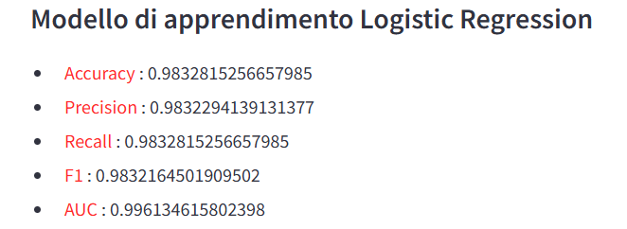
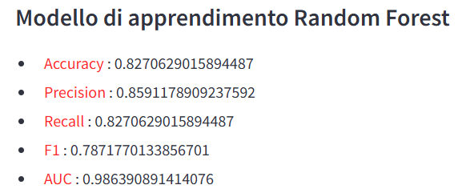
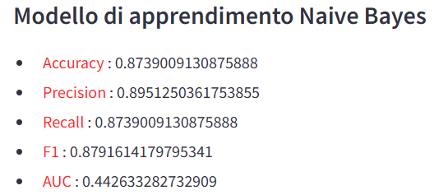
Pagina Risultati del modello di classificazione
La pagina riporta i risultati dei tre modelli di machine learning (Logistic Regression, Naive Bayes, Random Forest) utilizzati nella classificazione binaria sulla colonna ‘‘AIDRLabel’’.

Slide 12
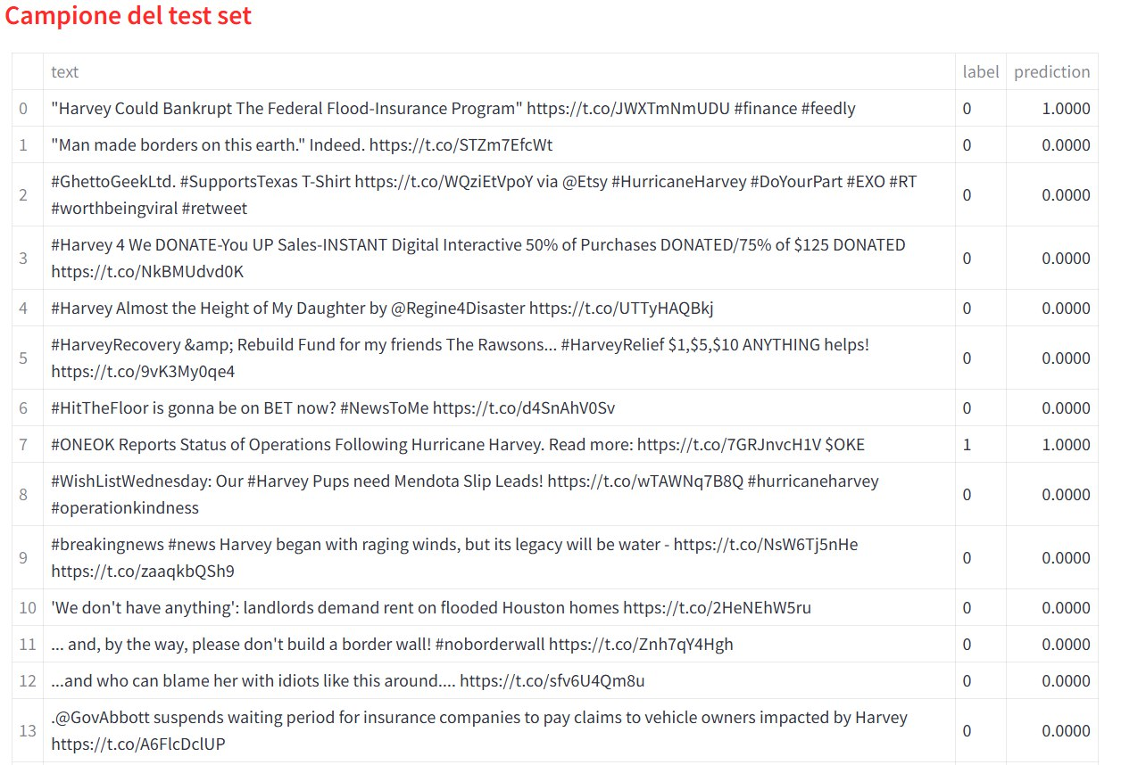
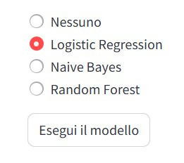
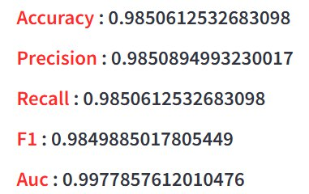
Pagina Esecuzione del modello
Tramite la creazione di un oggetto Classification e del suo metodo main(), dopo aver scelto il modello da utilizzare, è possibile eseguire il modello, analizzare i risultati e visualizzare un campione del test set con le predizioni sulla colonna ‘‘AIDRLabel’’ (1 sta per relevant_information, 0 per not_related_or_irrelevant ).

